Slide 1
Қазақ тілі. 2-сынып
18-сабақ
Сабақтың тақырыбы:Жұрнақ пен жалғау

Slide 2
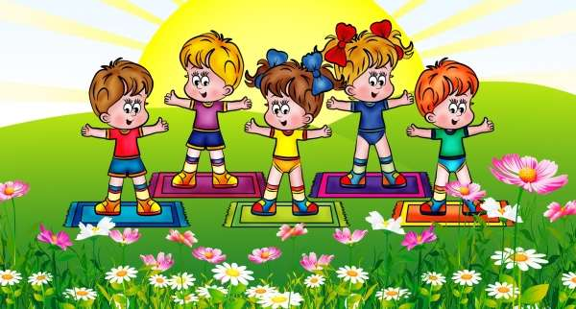
Бүгінгі сабақтан білетінің:
2.3.5.1 – жіберілген пунктуациялық, орфографиялық қателерді мұғалімнің көмегімен түзетесің;
2.4.2.1 – мұғалімнің көмегімен түбір мен қосымшаны ажырата аласың.
https://youtu.be/9Td2gFIYd3M

Slide 3
-Сәлеметсіңдер ме, балалар!
-Сабақты ертегімен бастасақ қалай қарайсыңдар?
Баяғы өткен заманда «Сөз құрамы» деген патшалық болыпты. Бұл патшалықта тек Түбір сөздер ғана тұрыпты. Олардың өмірлері бір сарынды, ешқандай қызықсыз болыпты. Оларға үнемі бірдеңе жетіспей тұрады екен. Күндердің бір күнінде көршілес елден оларға Жұрнақ пен Жалғау деген саяхатшылар келіпті. Жұрнақ пен Жалғау келген соң, олардың өмірлері өзгеріп сала беріпті. Өйткені, олар өздерімен бірге қызықты тапсырмалар ала келіпті. Ал, кәне, балалар, сол тапсырмалардың қаншалықты қызықты екенін көрейік.

Slide 4
86-жаттығу
Мақалды жатқа жаз:
Тазалық-денсаулық негізі,
Денсаулық-байлық негізі.
Тапсырма:
Мақалдың мағынасын қалай түсінесің?
Дескриптор:
-Мақалды жатқа жаза алады;
-Мақалдың мағынасын түсіндіре алады.
88-жаттығу.
Өлеңді көшіріп жаз:
Ерлігімді мұқалтпай,
Елдігімді жұқартпай,
Еңсемді еркін ұстауды
Қалай ойланбаспын мен!
Тапсырма: Өлеңдегі қосымшаның екі түрі қатар келген сөздерді тауып, жұрнақ пен жалғауды тиісті белгімен белгіле.
Дескриптор:
-Өлеңді көшіріп жазады;
-Жұрнақ пен жалғауды тиісті белгімен белгілей алады.

Slide 5
Жеке тапсырма:
«Кестені толтырып көрелік!»
Түбір сөздер | Жұрнақ жалғанған сөздер | Жалғау жалғанған сөздер | Жұрнақ және жалғау жалғанған сөздер

Slide 6
Өзіңді тексер!!!
Түбір сөздер | Жұрнақ жалғанған сөздер | Жалғау жалғанған сөздер | Жұрнақ және жалғау жалғанған сөздер
жүз | гіш | тер | жүзгіштер
оқу | лық | та | оқулықта
ұш | қыш | пен | ұшқышпен
би | ші | лер | бишілер

Slide 7
«Мен» тұжырымдамасы рефлексиясы
-көңіл-күйім керемет!
-достарым көмектесті;
-тақырыпты меңгердім.

